Slide 1



SmartFolio
De SmarTrade associé à GTS
MAYEUX Aymeric ~ Responsable Projet
FAURE Maxence ~ Développeur et Intégrateur
CONTE Corentin ~ Analyste Concepteur

Slide 2
SOMMAIRE
Les Logos
Lexique
Présentation de l’application
Les technologies
La base de données
L’arborescence
Wireframes de l’interface
Les étapes réalisées
Les prochaines étapes
Les idées d’améliorations
Démonstration

Slide 3
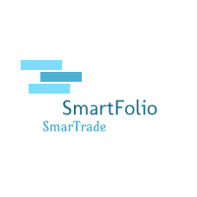
Les logos
Les entreprises
L’outil

Slide 4
LEXIQUE
Paire
Correspond à la valeur d’une monnaie indexée sur la valeur d’une autre monnaie.
Exemple : USD/EUR
Exchange
Plateforme de trading.
API
Application Programming Interface
Chandelle
Les graphiques financiers représentent l’évolution d’un cours par des chandelles correspondants à une valeur sur une période de temps donnée et se constitue de données OHLC :
Open : La valeur d’ouverture
High : La valeur la plus haute
Low : La valeur la plus basse
Close : La valeur de fermeture

Slide 5
Présentation de l’application
SmartFolio est un gestionnaire intelligent pour les portefeuilles de différents clients.
L’objectif principal est d’offrir des vues globales et détaillées, personnalisables dans le cadre de la finance.
Il devra aussi assurer une réactivité face à des titres volatiles tels que les crypto-monnaies.
L’outil devra donc être un gage d’efficacité pour GTS envers ses clients.

Slide 6





Les technologies utilisées pour le développement
L’application est développée avec les standards suivants :
PHP 7
HTML 5
CSS 3 (SCSS)
JavaScript
AJAX
Les tests et présentations seront faits sur un environnement APACHE > XAMPP

Slide 7
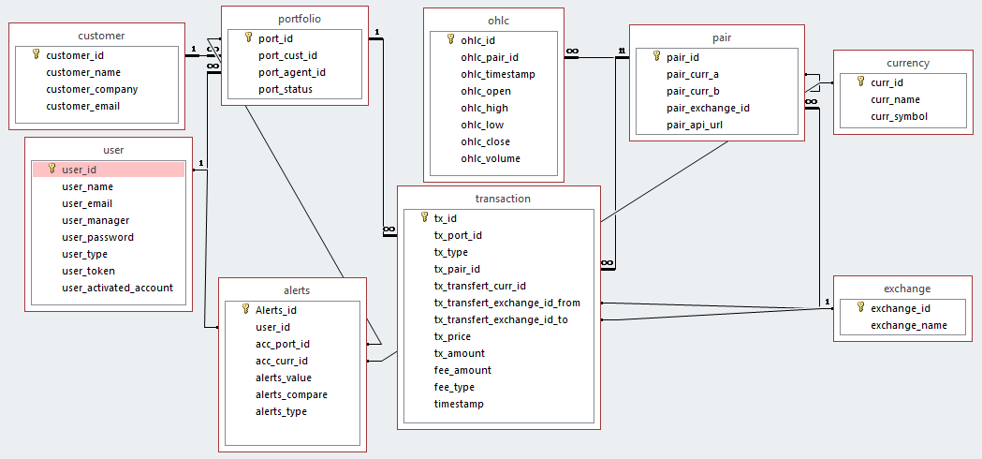
Base de données
La base de données à l’heure actuelle

Slide 8
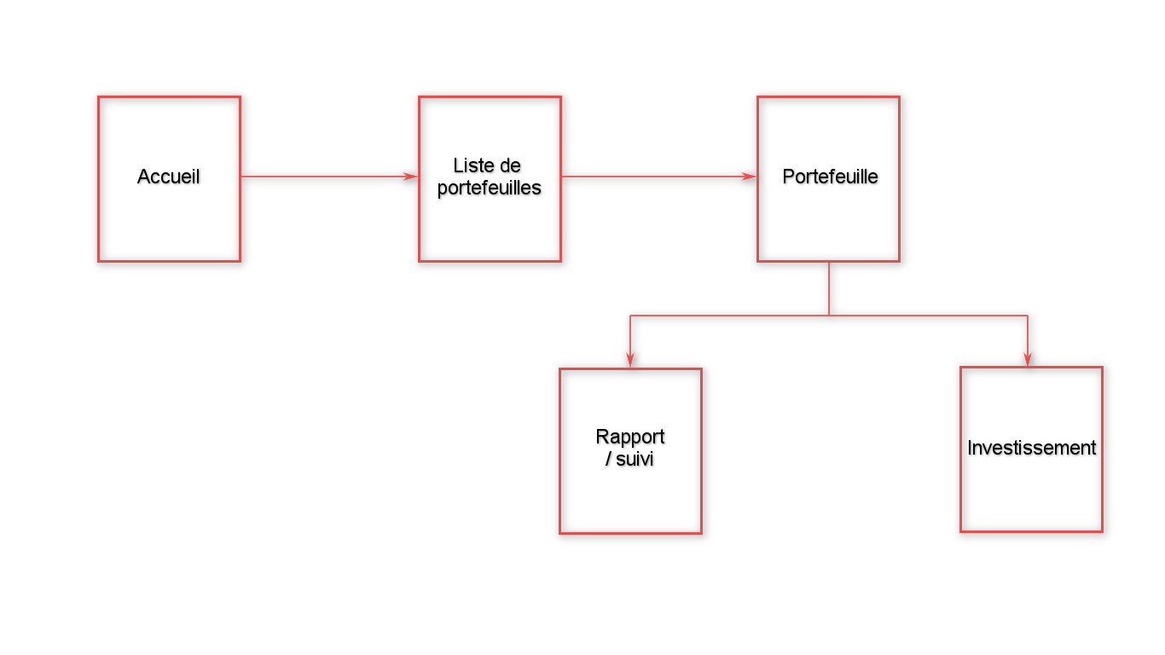
L’arborescence

Slide 9
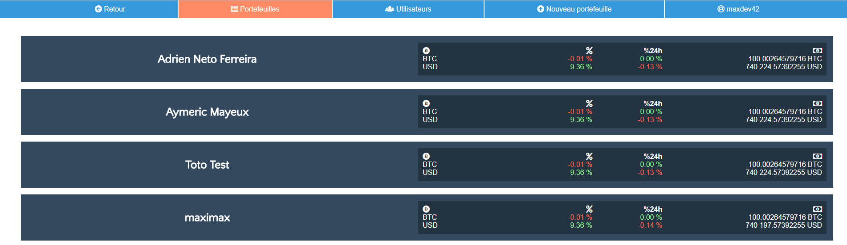
Liste des portefeuilles

Slide 10
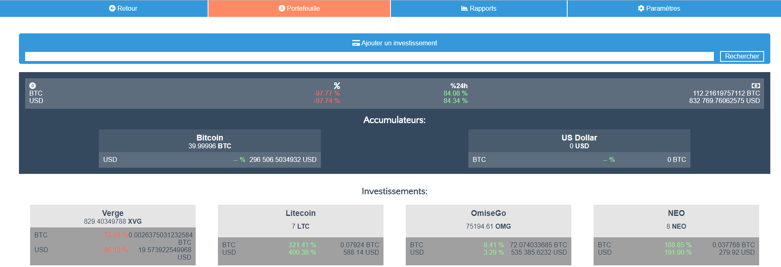
Portefeuille

Slide 11
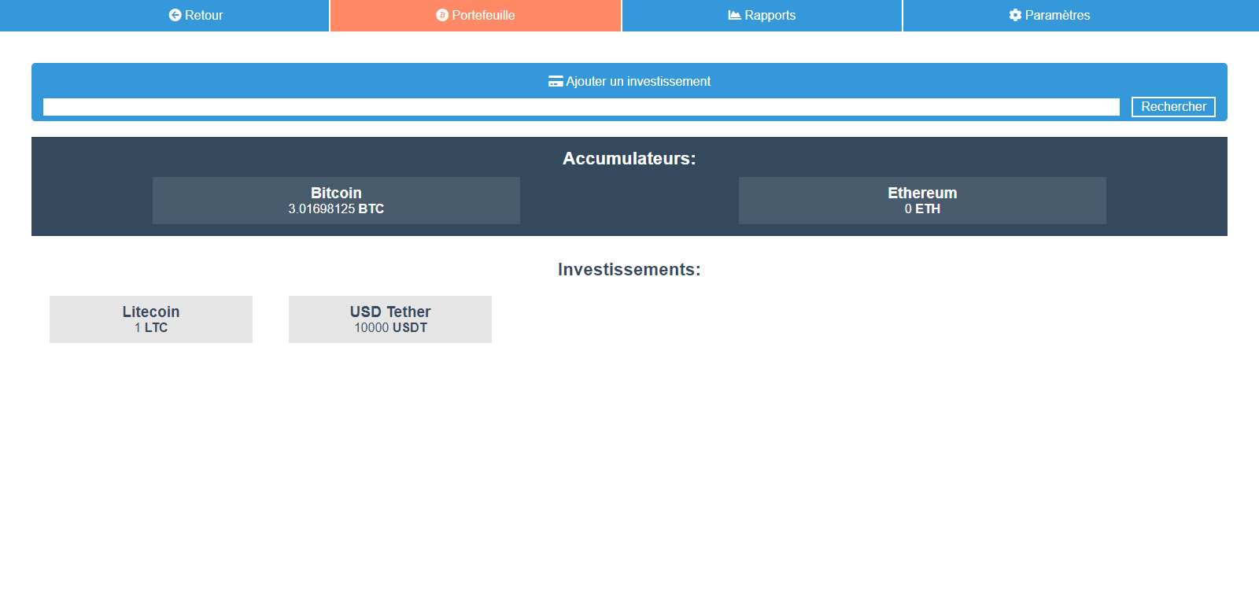
Accumulateurs

Slide 12
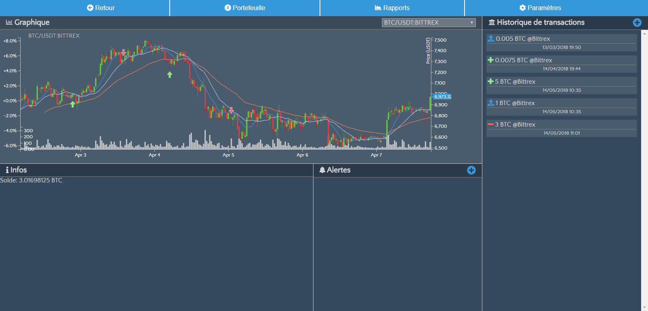
Investissements

Slide 13
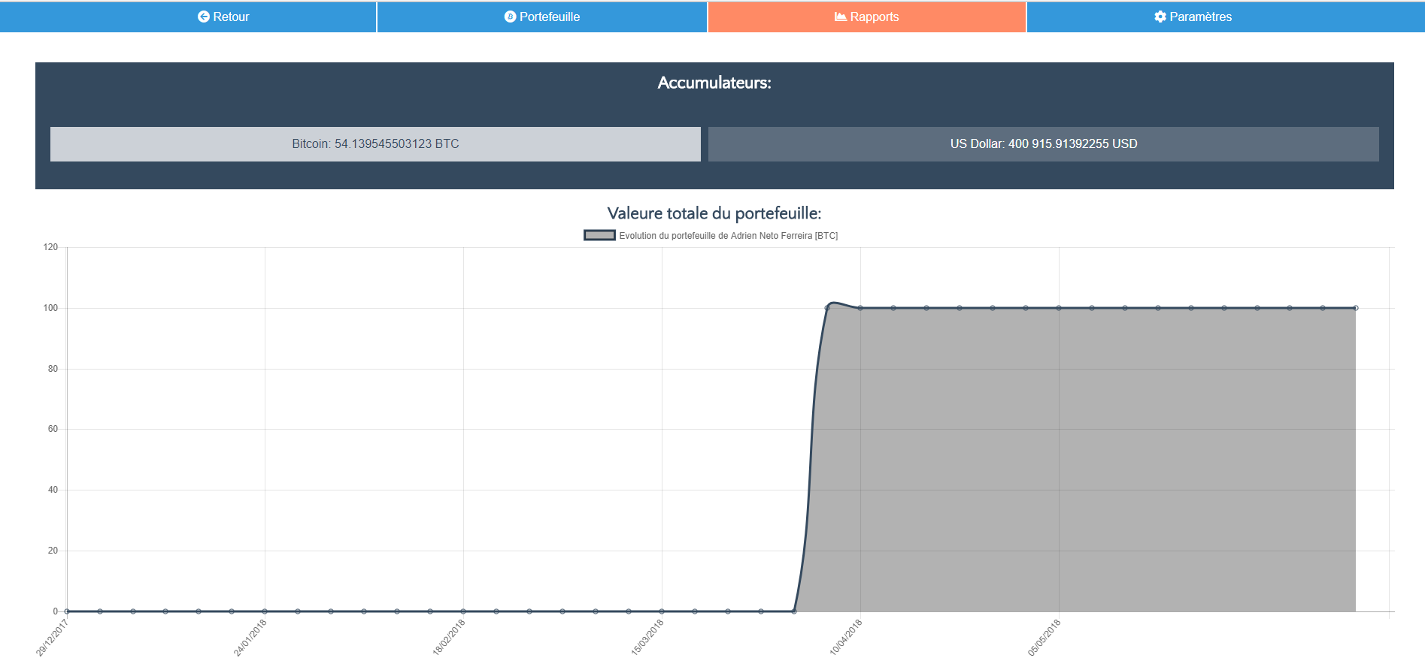
Rapport

Slide 14
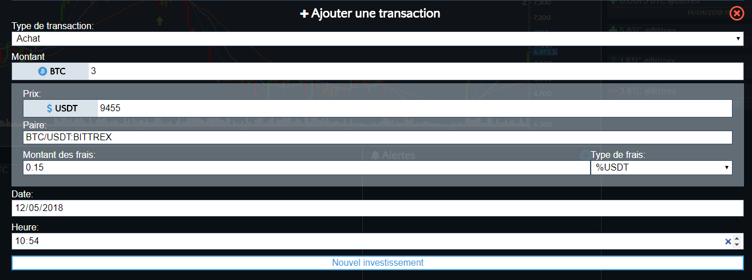
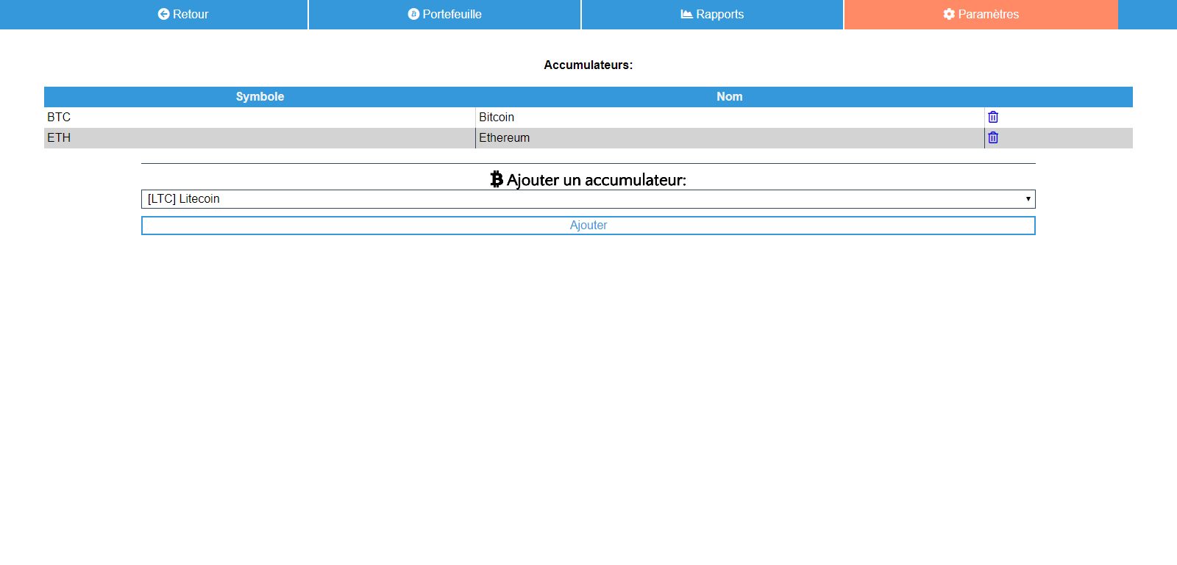
Modèle de transactions et accumulateurs

Slide 15
Réalisé à ce jour
Page d’accueil réalisée
Mise en place d’un système d’identification
Espace de gestion des équipes
Espace de gestion des paires
Intégration des graphiques des cours
Gestion des transactions
Ajout de concept d’accumulateurs
Pagination
Système d’alerte en fonction des cours
Génération des rapports

Slide 16
Prochaines parties à réaliser
Les tâches restantes concernent la gestion des portefeuilles :
Paramétrage global (en cours)
Déléguer un portefeuille à un autre utilisateur
Mise à jour des données en temps réel

Slide 17
Idées d’améliorations notables
Utilisation des API propres aux plateformes de trading
L’utilisation de l’API actuelle rend l’application dépendante des données qu’elle choisie d’enregistrer. Faire appel aux API définies par les plateformes permettrait un choix plus large dans les données
Intégration d’un module compatible Alexa
Application Android envisagée
Intégration des clés d’API des plateformes de trading
L’intégration des services fournis par les plateformes permettraient aux agents de gérer directement les portefeuilles à partir de Smatfolio

Slide 18
Démonstration
de
SmartFolio

